Slide 1
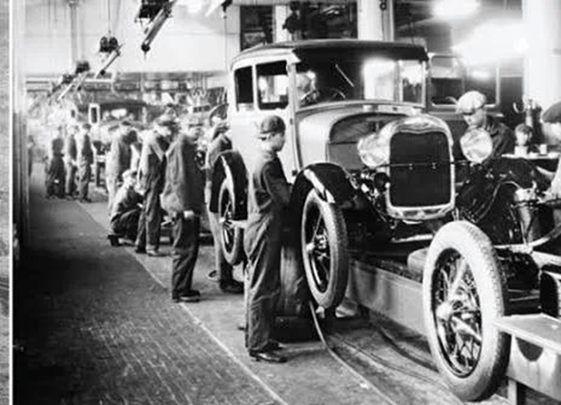
Κοινωνικές και πολιτικές διαστάσεις της βιομηχανικής επανάστασης
Ενότητα 13η

Slide 2
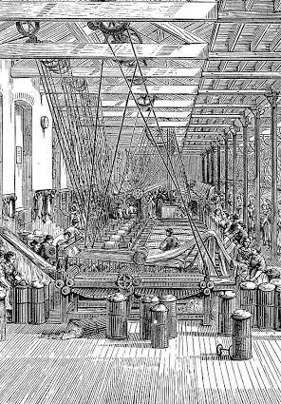
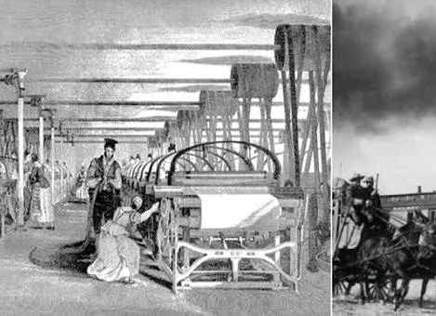
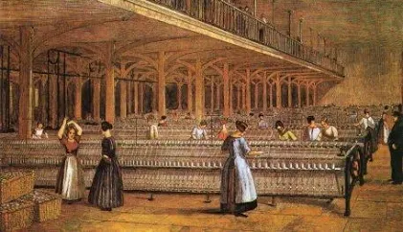
Η εκβιομηχάνιση έφερε σαρωτικούς κοινωνικούς και πολιτικούς μετασχηματισμούς, επαναπροσδιορίζοντας τις κοινωνικές δομές και πυροδοτώντας νέα πολιτικά κινήματα.

Slide 3
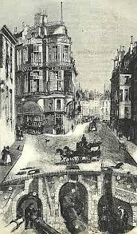
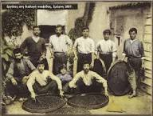
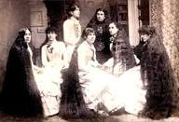
Κοινωνικές Διαστάσεις
Η εκβιομηχάνιση οδήγησε σε μαζική αστικοποίηση και δημιούργησε νέες κοινωνικές τάξεις, ενώ άλλαξε δραματικά τις συνθήκες διαβίωσης και εργασίας.
Δημογραφικές Αλλαγές:
Σημαντική αύξηση του πληθυσμού, με τα αστικά κέντρα να διογκώνονται καθώς οι άνθρωποι μετανάστευαν από την ύπαιθρο για εργασία στα εργοστάσια.

Slide 4
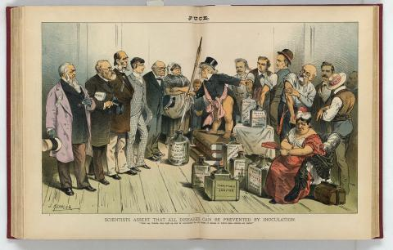
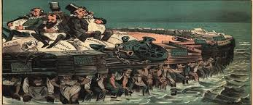
Νέες Κοινωνικές Τάξεις
Αστική/Μεσαία Τάξη:
Επέκταση των ιδιοκτητών εργοστασίων, των εμπόρων και των επαγγελματιών, οι οποίοι απέκτησαν αυξανόμενη οικονομική και πολιτιστική επιρροή.
Εργατική Τάξη:
Δημιουργία μιας μεγάλης τάξης βιομηχανικών εργατών, που συχνά βίωναν δύσκολες συνθήκες διαβίωσης σε υποβαθμισμένες, πολυπληθείς περιοχές.
Συνθήκες Εργασίας και Διαβίωσης:
Χαρακτηρίζονταν από μακρά ωράρια, ανθυγιεινές συνθήκες εργασίας, παιδική εργασία και έλλειψη ασφάλισης, οδηγώντας σε εκτεταμένη φτώχεια για πολλούς.

Slide 5
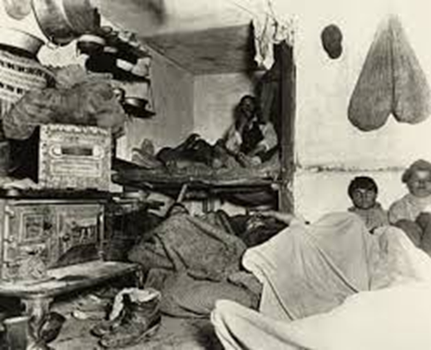
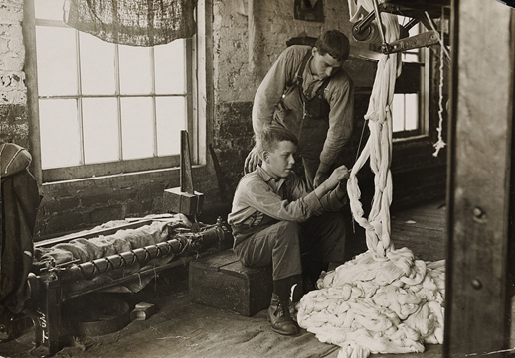
Άθλιες Συνθήκες Εργασίας και Διαβίωσης
Η εκβιομηχάνιση, ιδίως στα πρώτα της στάδια, επέβαλε απάνθρωπες συνθήκες στη νέα εργατική τάξη:
Εξαντλητικά Ωράρια: Οι εργάτες δούλευαν συνήθως 12 με 16 ώρες την ημέρα, έξι ημέρες την εβδομάδα, χωρίς ρεπό ή άδειες μετ' αποδοχών.
Ανθυγιεινό και Επικίνδυνο Περιβάλλον: Τα εργοστάσια ήταν συχνά βρώμικα, με κακό εξαερισμό, και τα μηχανήματα δεν είχαν προστατευτικά μέτρα ασφαλείας, οδηγώντας σε συχνά ατυχήματα.

Slide 6
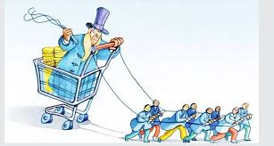
Χαμηλοί Μισθοί:
Οι αμοιβές ήταν τόσο χαμηλές που μετά βίας κάλυπταν το κόστος διαβίωσης, αναγκάζοντας συχνά ολόκληρες οικογένειες, συμπεριλαμβανομένων παιδιών ηλικίας ακόμη και 5 ετών, να εργάζονται.
Απάνθρωπη Πειθαρχία:
Υπήρχαν σκληρά συστήματα προστίμων και σωματικών ποινών για παραβάσεις όπως το να μιλήσει κάποιος ή να αργήσει.
Υποβαθμισμένες Συνθήκες Διαβίωσης:
Οι εργάτες ζούσαν σε πυκνοκατοικημένες, ανθυγιεινές περιοχές των πόλεων, με έλλειψη βασικής υγιεινής και καθαρού νερού, οδηγώντας σε χαμηλό μέσο όρο ζωής.

Slide 7
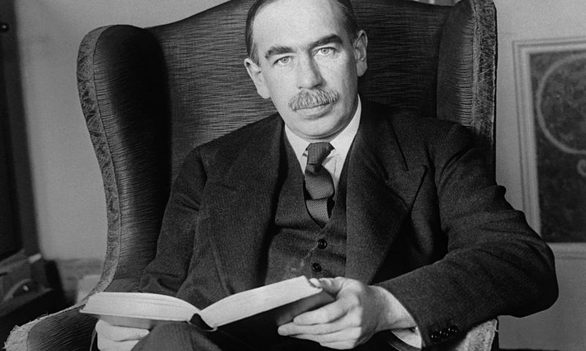
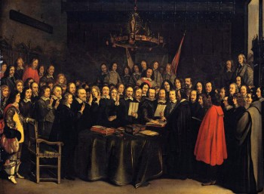
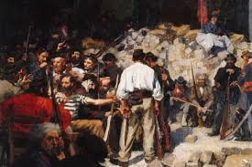
Κρατική Παρέμβαση:
Η ανάγκη αντιμετώπισης των κοινωνικών προβλημάτων οδήγησε σταδιακά σε κρατική νομοθεσία για τη ρύθμιση των εργασιακών σχέσεων, την προστασία των εργαζομένων και τη δημόσια υγεία, καθώς και στην επιβολή μέτρων κατά των μονοπωλίων.
Άνοδος Εθνών-Κρατών:
Οι χώρες που εκβιομηχανίστηκαν νωρίς, όπως η Βρετανία και αργότερα οι ΗΠΑ και η Γερμανία, αναδείχθηκαν σε παγκόσμιες δυνάμεις, ενισχύοντας τη θέση των εθνών-κρατών στο διεθνές σύστημα.

Slide 8
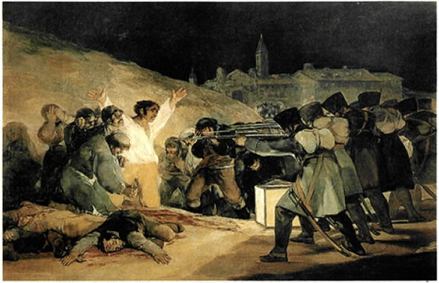
Πολιτικές Διαστάσεις
Οι κοινωνικές αναταραχές που προκλήθηκαν από την εκβιομηχάνιση οδήγησαν σε σημαντικές πολιτικές αλλαγές και τη γέννηση νέων ιδεολογιών.
Εργατικά Κινήματα: Η εκμετάλλευση και οι άθλιες συνθήκες οδήγησαν στην εμφάνιση εργατικών κινημάτων και των πρώτων συνδικαλιστικών οργανώσεων. Αυτά τα κινήματα απέκτησαν ισχυρή πολιτική δύναμη, διεκδικώντας καλύτερα δικαιώματα και συνθήκες.
Κοινωνικό Ζήτημα: Το "κοινωνικό ζήτημα" (τα δικαιώματα και τα προβλήματα των εργατών) έγινε κεντρικό θέμα του δημόσιου λόγου και της πολιτικής ατζέντας.

Slide 9
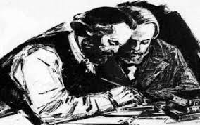
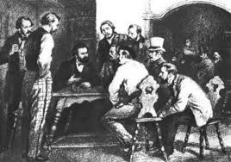
Σοσιαλιστικές θεωρίες
Σοσιαλισμός: Θεωρίες του 19ου αι. που τόνιζαν την προτεραιότητα του
κοινωνικού (social) συμφέροντος.
Ουτοπικός σοσιαλισμός: Επικράτηση μιας εξιδανικευμένης μορφής κοινωνίας.
Κομμουνιστικό Μανιφέστο (1848, Καρλ Μαρξ και Φρίντριχ Ένγκελς)
Το Κεφάλαιο (Καρλ Μαρξ): Κύρια αιτία κοινωνικής αδικίας το ότι οι ολιγάριθμοι αστοί ήταν ιδιοκτήτες των μέσων παραγωγής.
Μαρξισμός: Η εργατική τάξη πρέπει να οργανώσει δικό της πολιτικό κόμμα, να
ανατρέψει τον καπιταλισμό, να πάρει στα χέρια της τα μέσα παραγωγής → νέα
κοινωνία δίχως τάξεις και χωρίς εκμετάλλευση ανθρώπου από άνθρωπο.

Slide 10
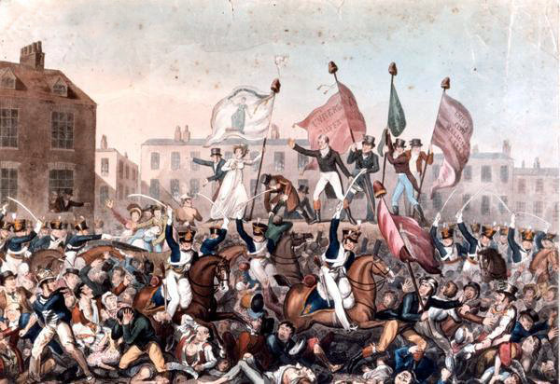
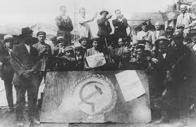
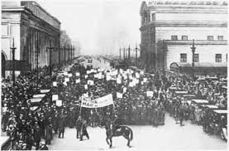
Η ανάπτυξη του συνδικαλισμού
Άθλιες συνθήκες ζωής → οι εργάτες ξεσηκώνονται. Μετά το 1830 διεκδικούν οργανωμένα αιτήματα, όπως η οκτάωρη εργασία.
1838 η αγγλική Ένωση Εργατών δημοσίευσε τη Χάρτα του Λαού: οι χαρτιστές (τα μέλη της) διατύπωναν πολιτικά αιτήματα (π.χ. καθολική ψηφοφορία για τους άντρες).

Slide 11
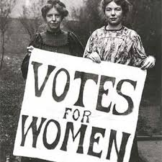
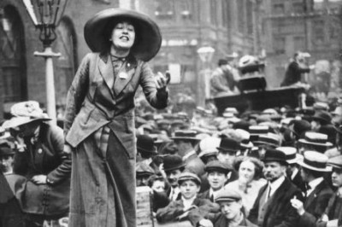
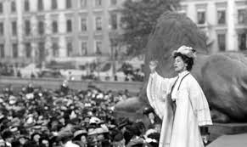
Το κίνημα για τη χειραφέτηση της γυναίκας
Σουφραζέτες ήταν ο όρος που χρησιμοποιούνταν την εποχή εκείνη από τις εφημερίδες
για τις γυναίκες που έδιναν αγώνα για το δικαίωμα ψήφου.
Πολλές γυναίκες που ξυλοκοπήθηκαν με εντολή του Τσώρτσιλ, έσπαγαν βιτρίνες, έκαιγαν
κτίρια, προπηλάκιζαν.
Η Αγγλίδα Έμελιν Πάνκχορστ υπήρξε η φεμινίστρια που οργάνωσε το βίαιο κίνημα για το
δικαίωμα ψήφου στις γυναίκες.

